Slide 1

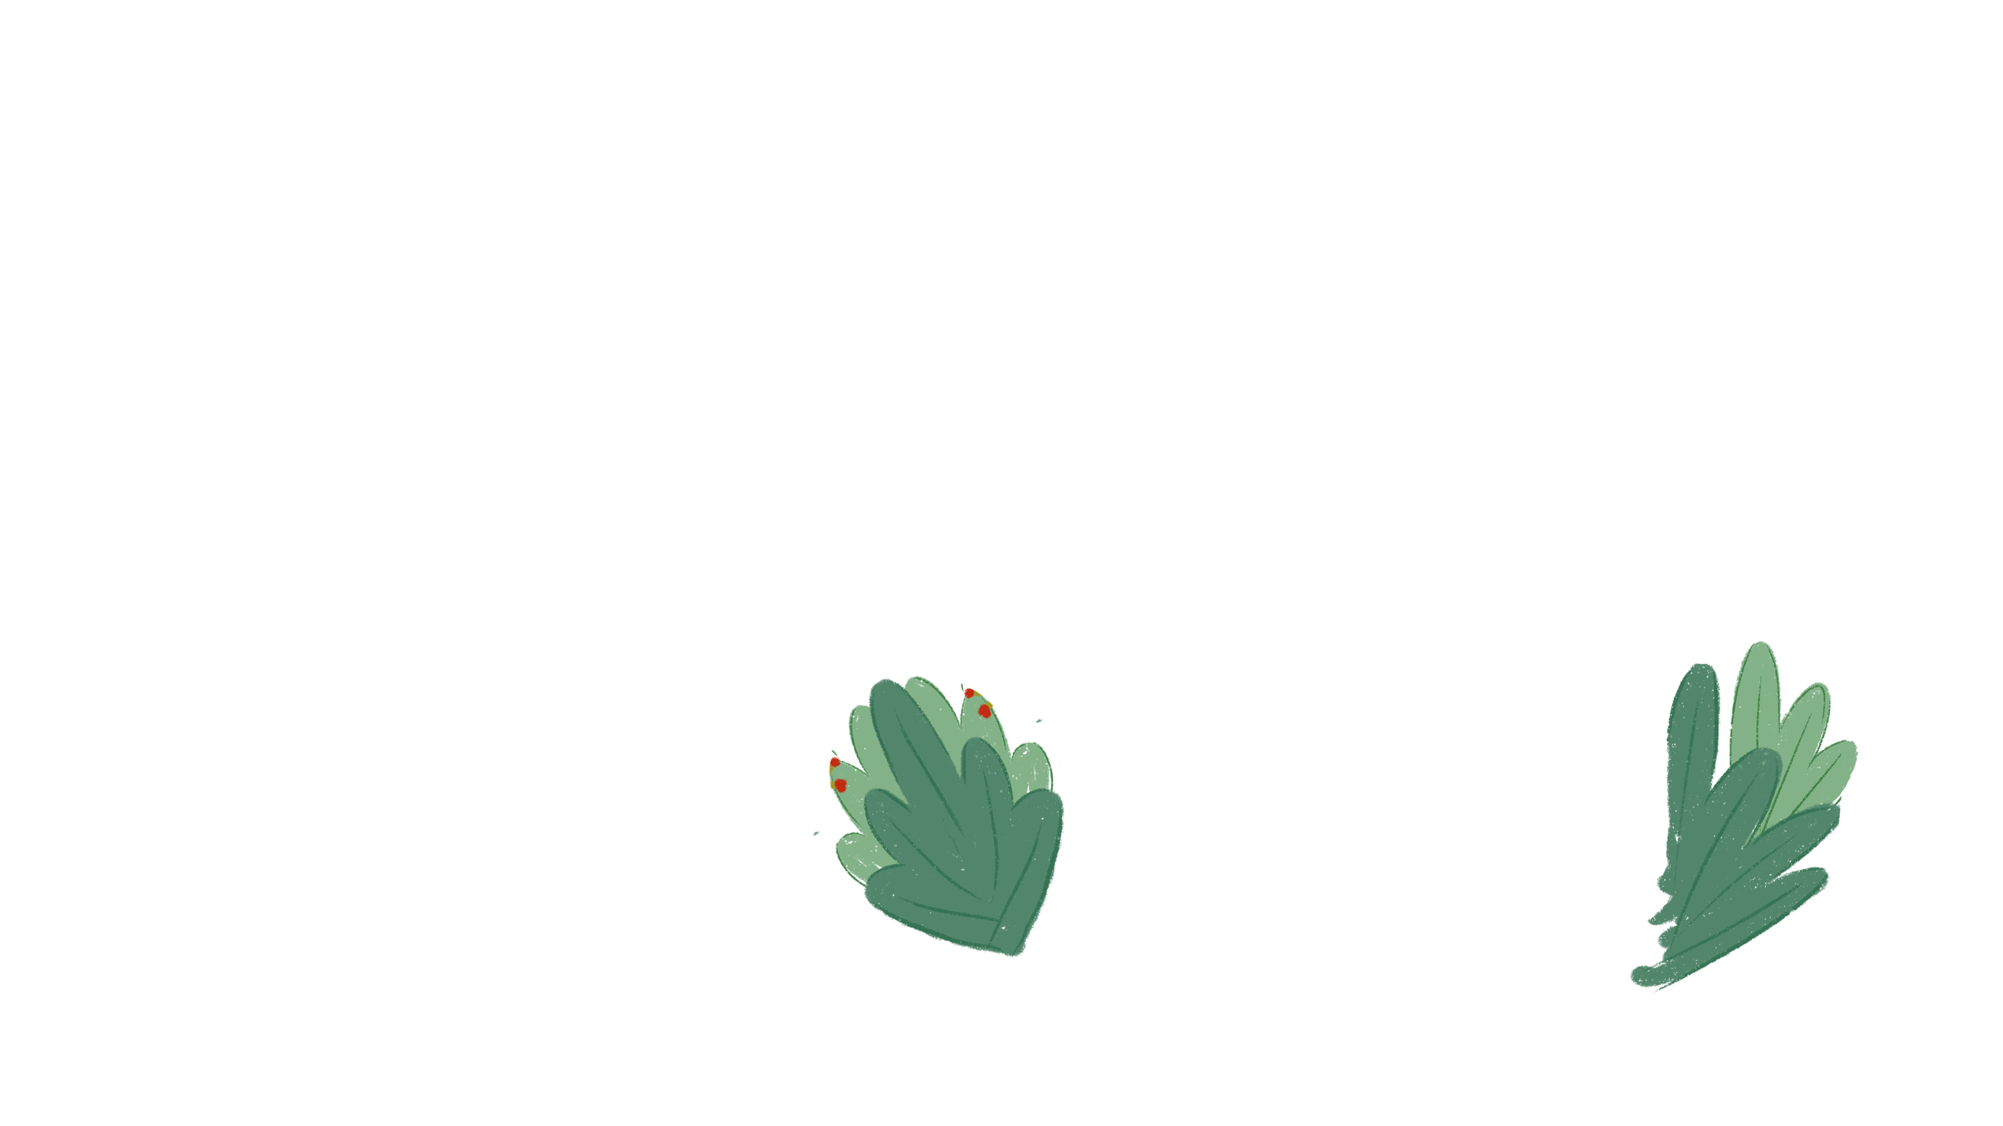



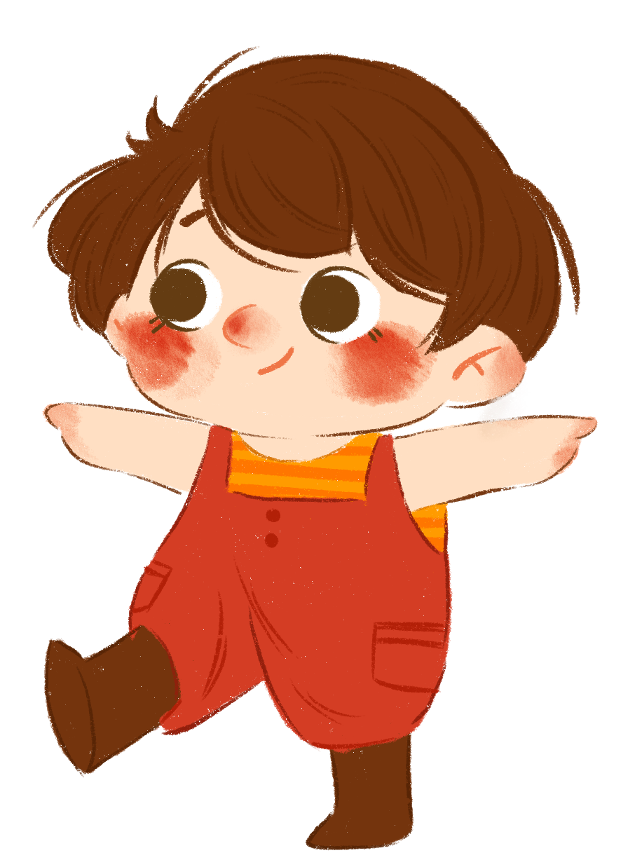


Slide 2


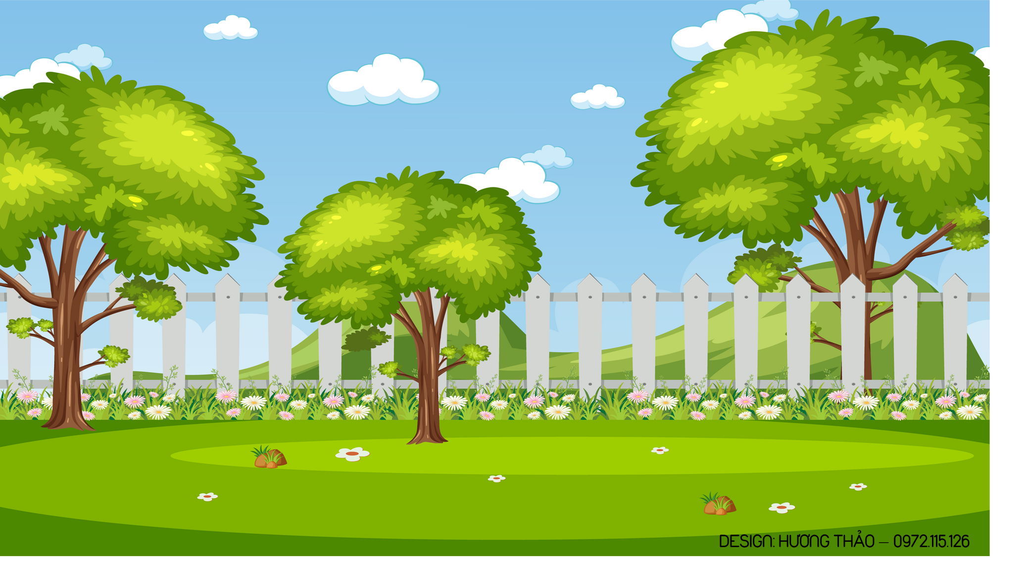

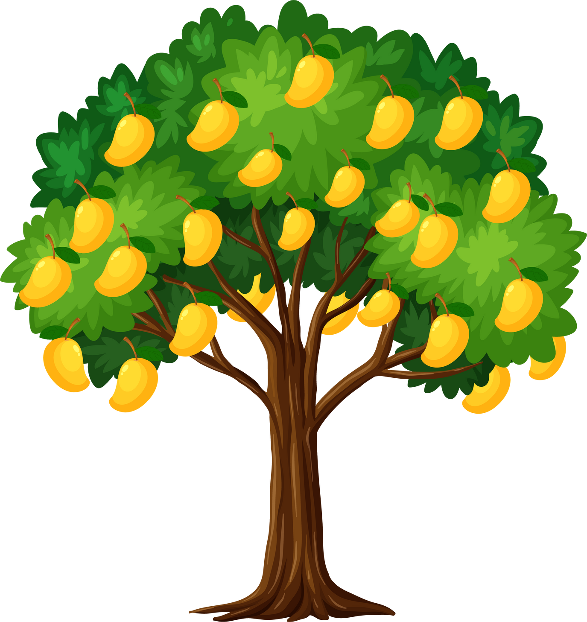
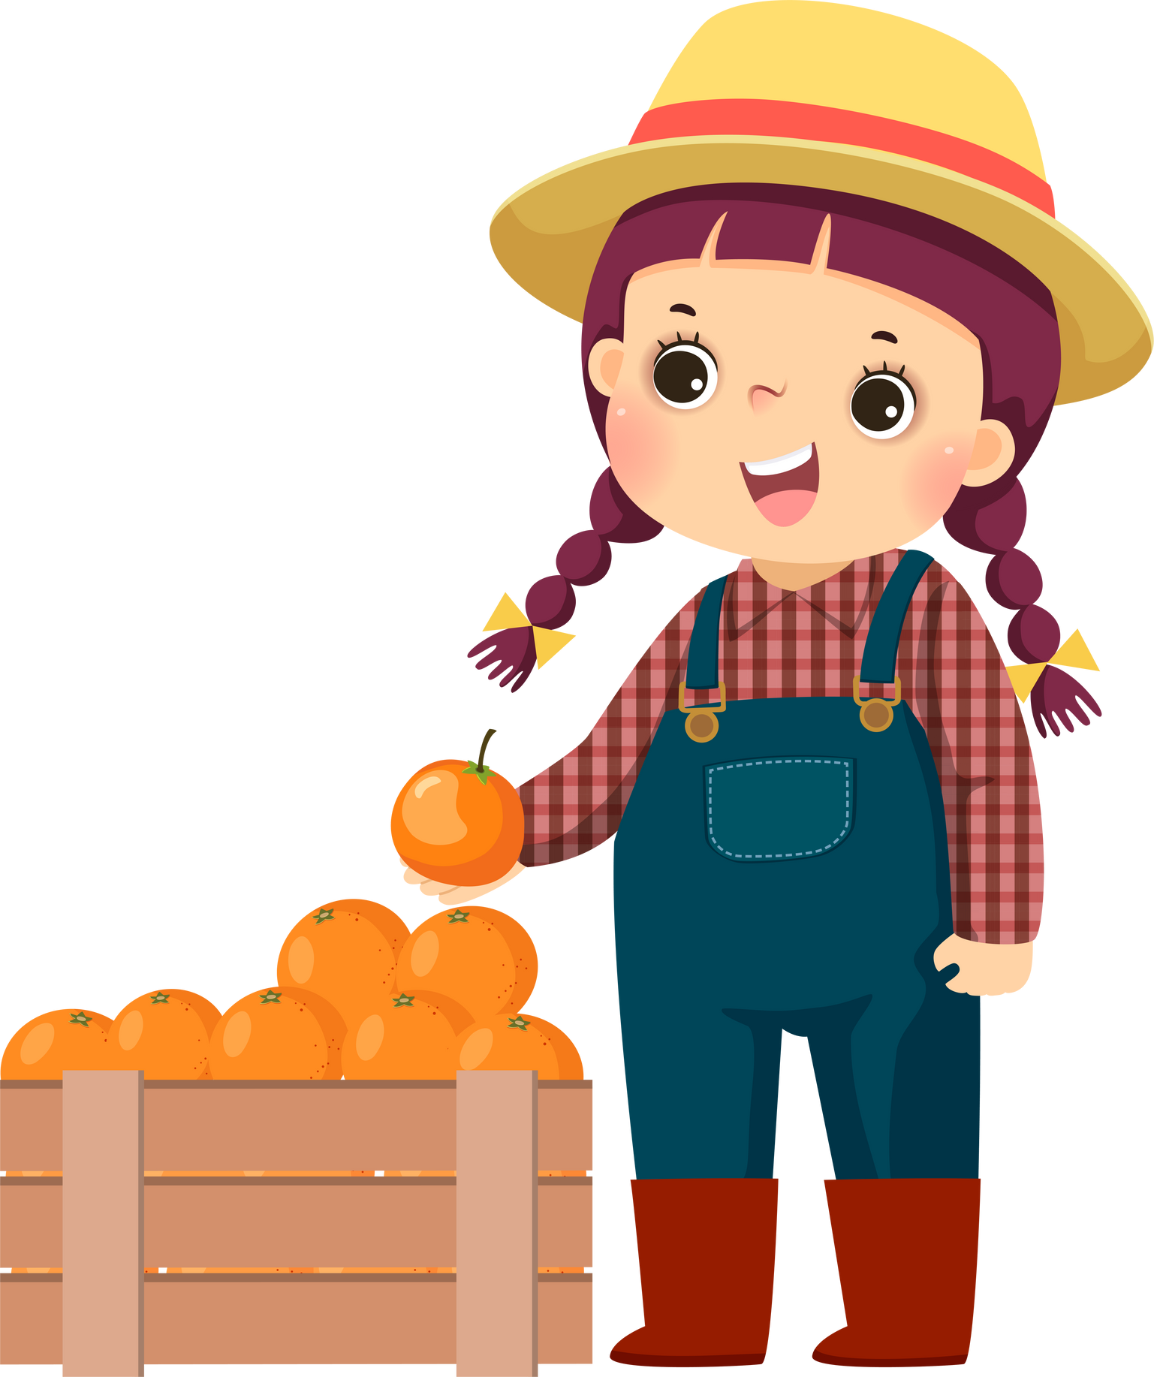




Slide 3


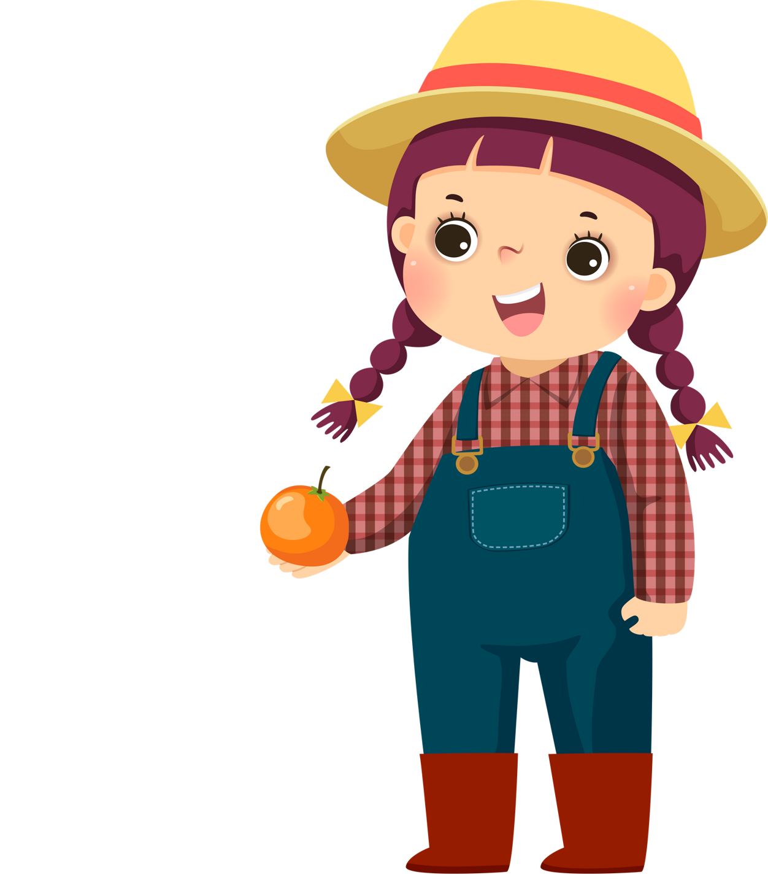



Slide 4

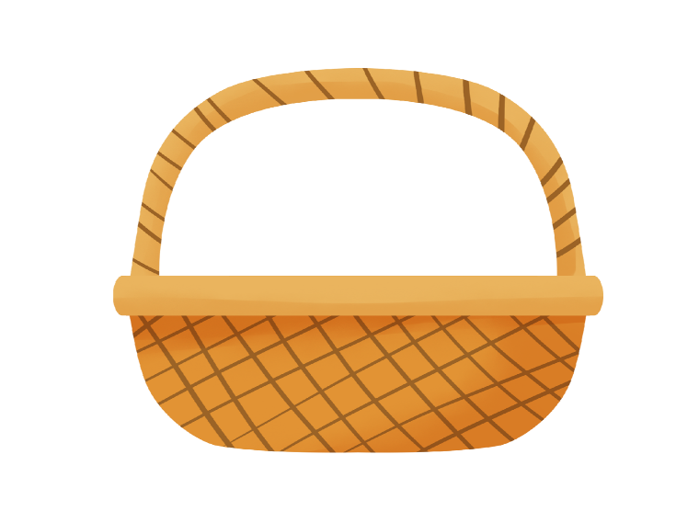

Đọc to:
oan, oăn
oat, oăt

Slide 5
Đọc to
hoa xoan

Slide 6
Đọc to:
tóc xoăn

Slide 7
Đọc to:
nhanh thoăn thoắt

Slide 8
Đọc to câu sau:
Trong vườn, cây xoan và cây khế đã trổ hoa hàng loạt. Vườn cây ngập tràn sắc tím.

Slide 9


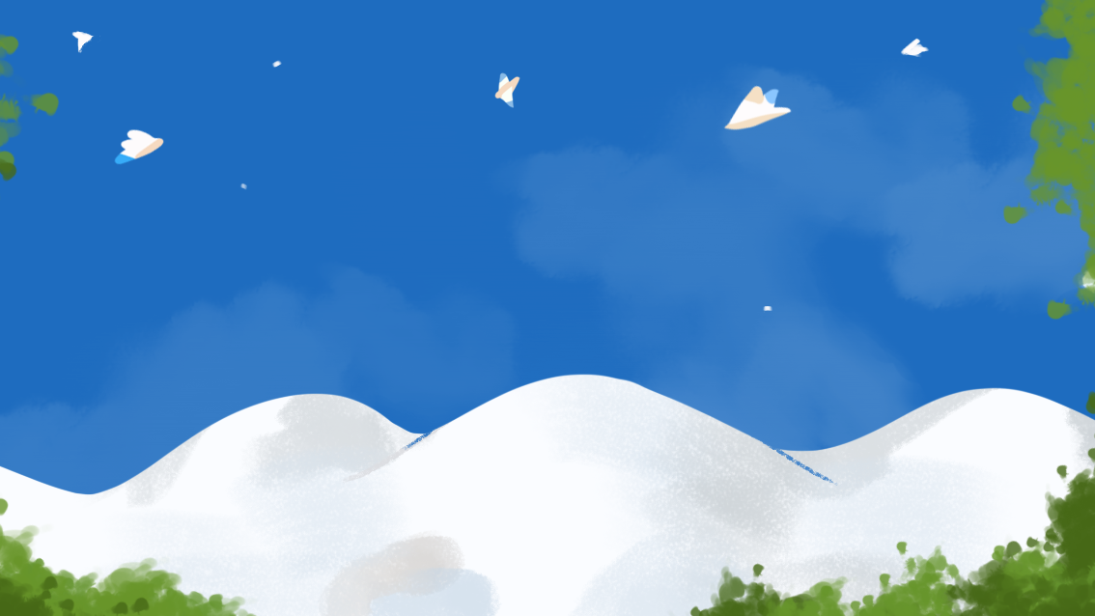






Bài 77
oai uê uy

Slide 10



Slide 11
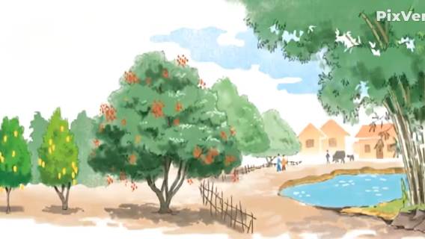

Slide 12
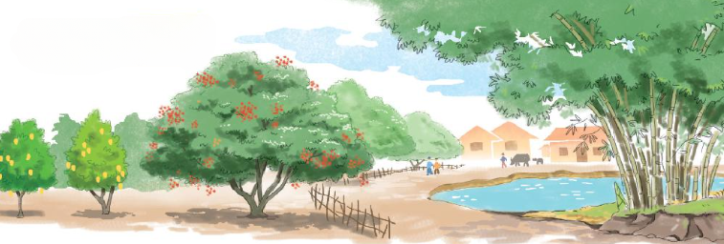
Nhận biết
1
Quê ngoai của Hà có luy tre xanh, có cây trái xum xuê.
.
͂

Slide 13
Đọc
2
oai
uê
uy
ng
oai
.
ngoai

Slide 14
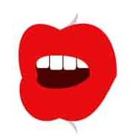
So sánh cách đọc:
oai
uê
uy
Notes:
Khi đọc các vần này, môi chúng ta đều tròn lại.

Slide 15
oai
oai
oai
khoai
ngoái
ngoại
uê
uê
uê
huệ
thuế
tuế
uy
uy
uy
huy
luỹ
thuỷ

Slide 16
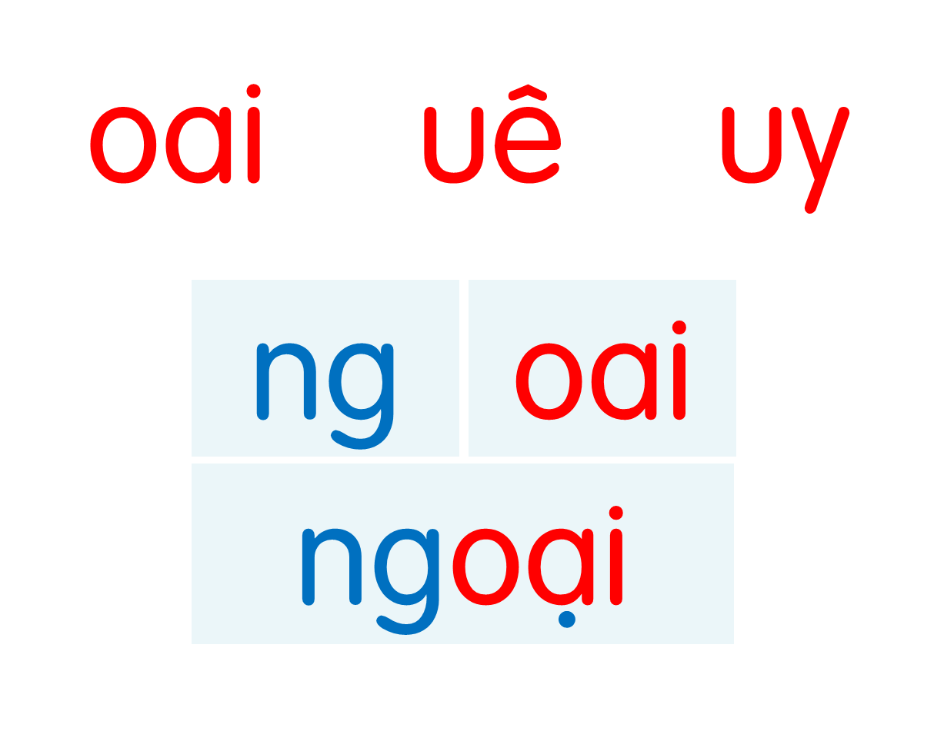
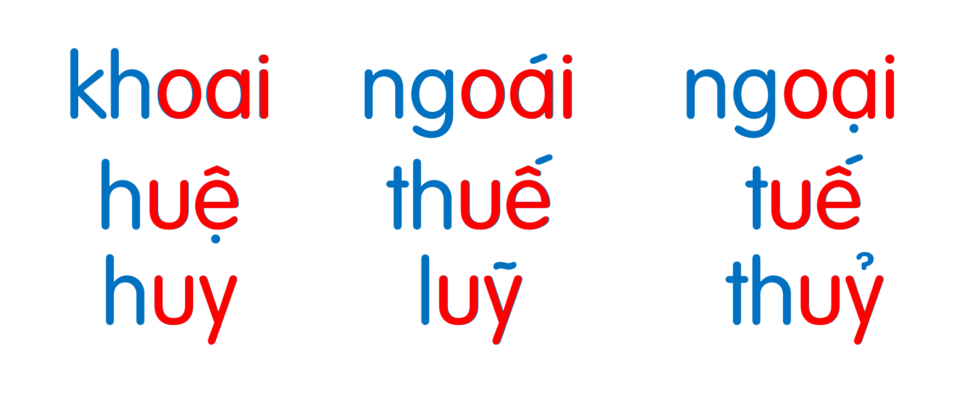
Notes:
Ôn lại

Slide 17
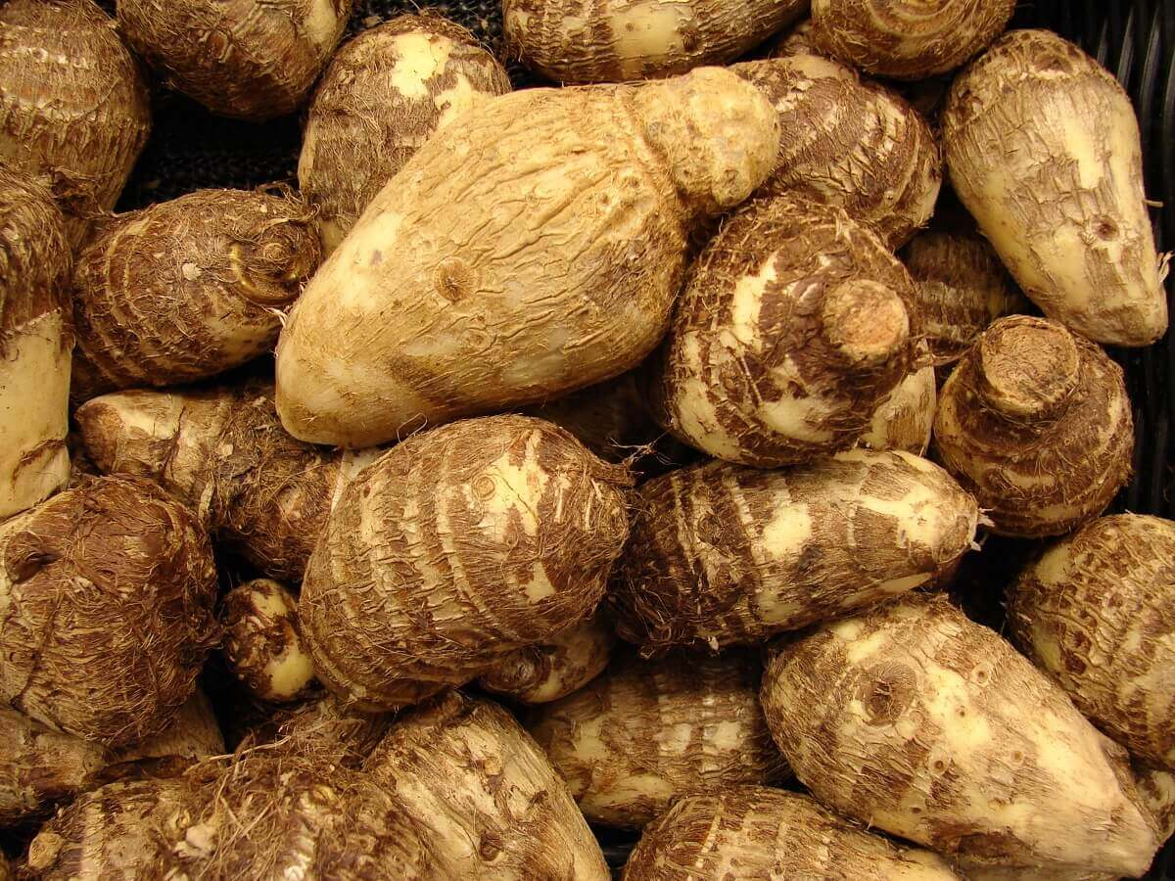
khoai sọ
oai

Slide 18
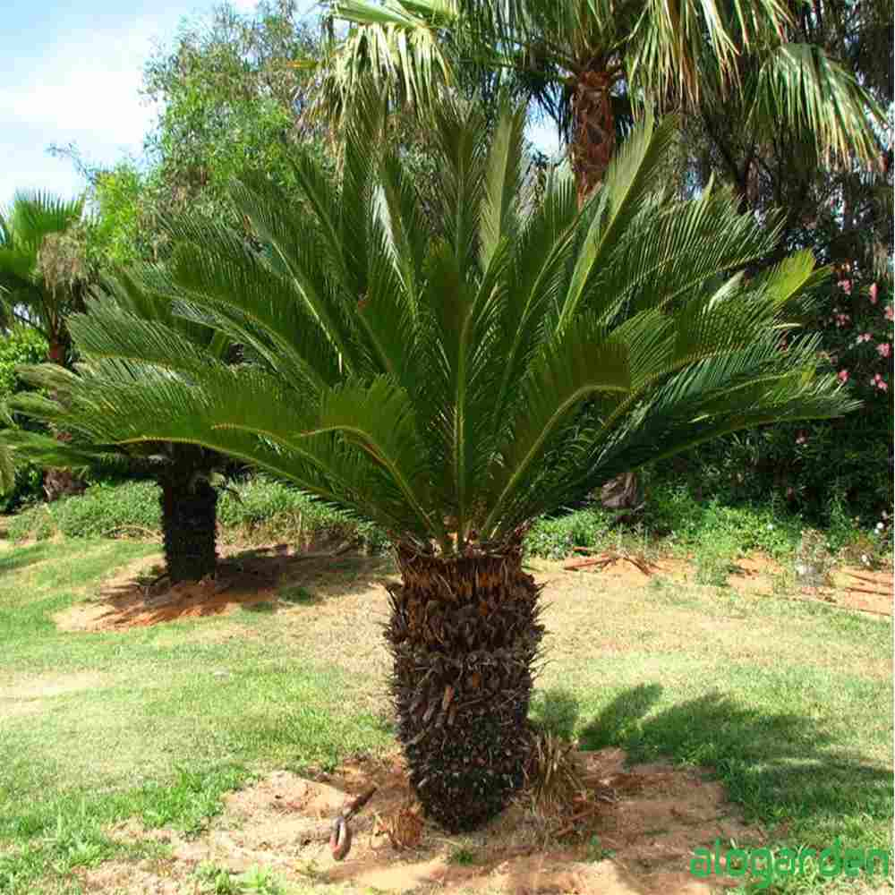
uê
vạn tuế

Slide 19
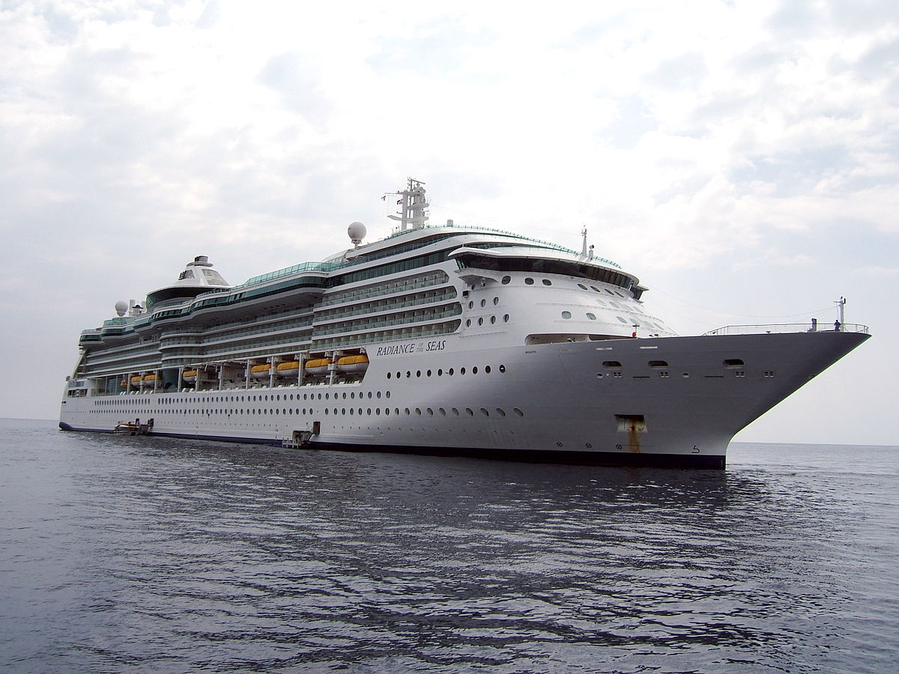
tàu thuỷ
uy

Slide 20
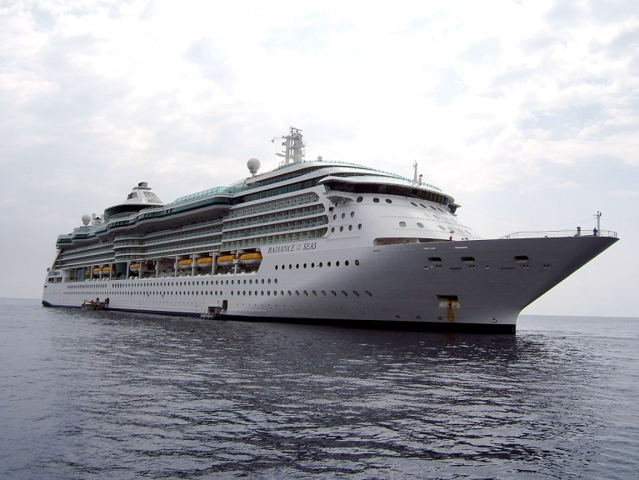
khoai sọ
vạn tuế
tàu thuỷ

Slide 21
khoai
ngoái
ngoại
huệ
thuế
tuế
huy
luỹ
thuỷ
khoai sọ
vạn tuế
tàu thuỷ
Notes:
Ôn lại

Slide 22


Slide 23
Tô và viết
3
Ξi
Ξi

Slide 24
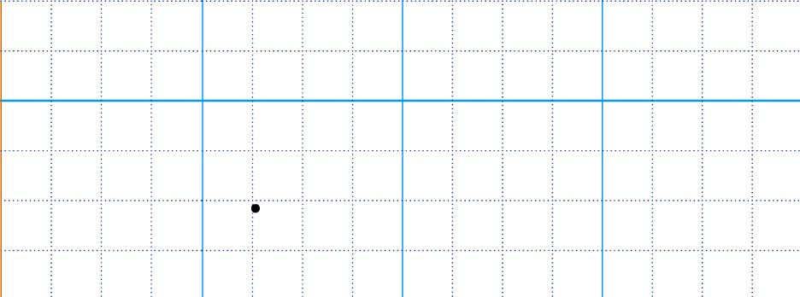


Slide 25
π
π

Slide 26


Slide 27
Ďy
Ďy

Slide 28


Slide 29

δΞi
δΞi
Ǉπı
Ǉπı
κuỷ
κuỷ

Slide 30
Viết vở
Ξi
Ξi
π
π
Ďy
Ďy

Slide 31
δΞi
δΞi
vạn Ǉπı
vạn Ǉπı
Ǉàu κuỷ
Ǉàu κuỷ

Slide 32
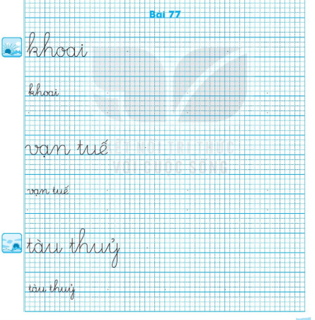

Slide 33
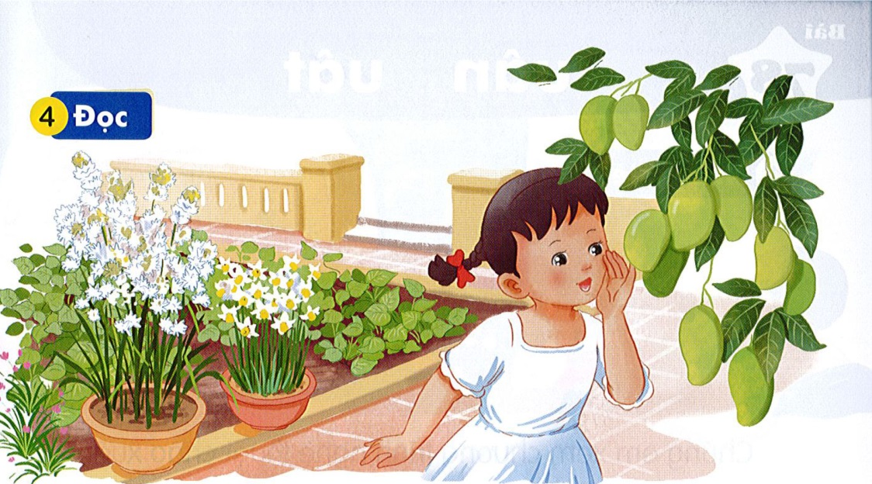
Đọc
4
1
Ngày nghỉ, Hà thoải mái vui đùa với hoa trái vườn nhà. Hà thì thầm với cây xoài lúc lỉu quả. Hà cúi trêu đám dây khoai lang đang bò trên mặt đất. Em cùng gió nô giỡn bên những bông hoa huệ trắng. Em đưa tay vuốt ve những cánh thuỷ tiên đang thi nhau khoe sắc.
2
3
4
5

Slide 34

thoải mái
hoa huệ trắng
thuỷ tiên

Slide 35
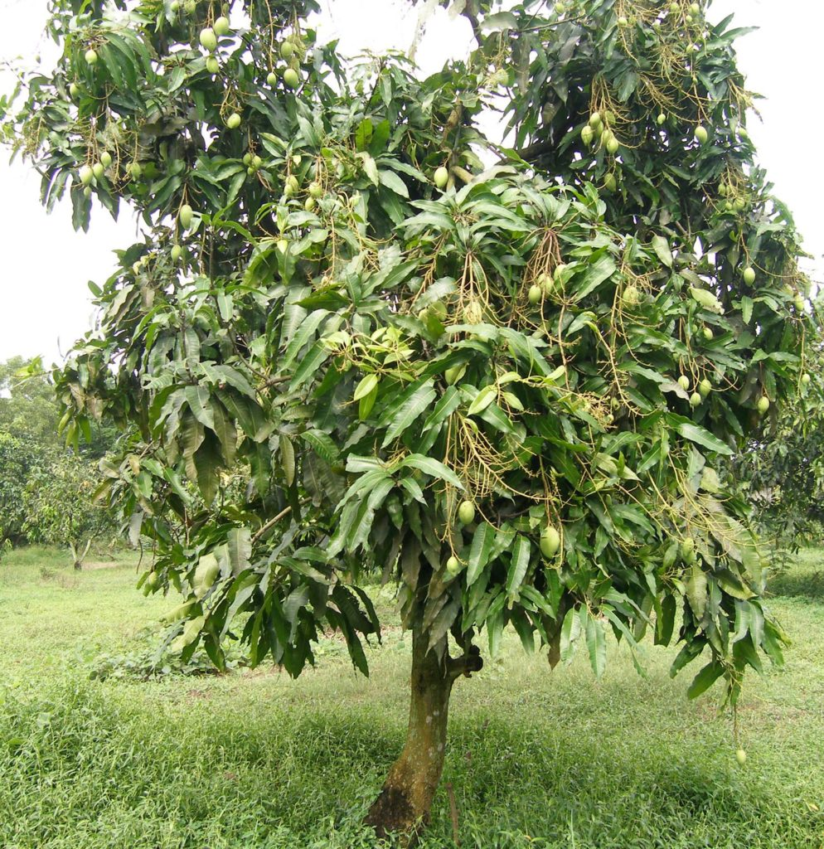
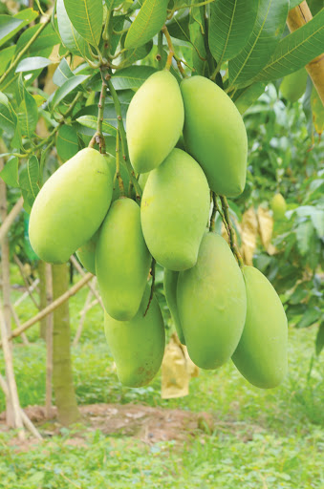
cây xoài

Slide 36
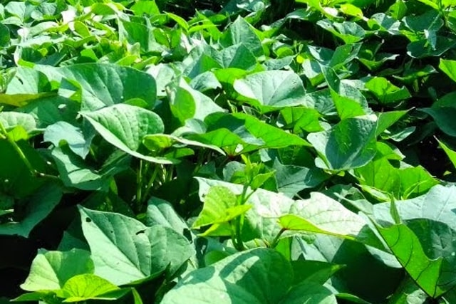
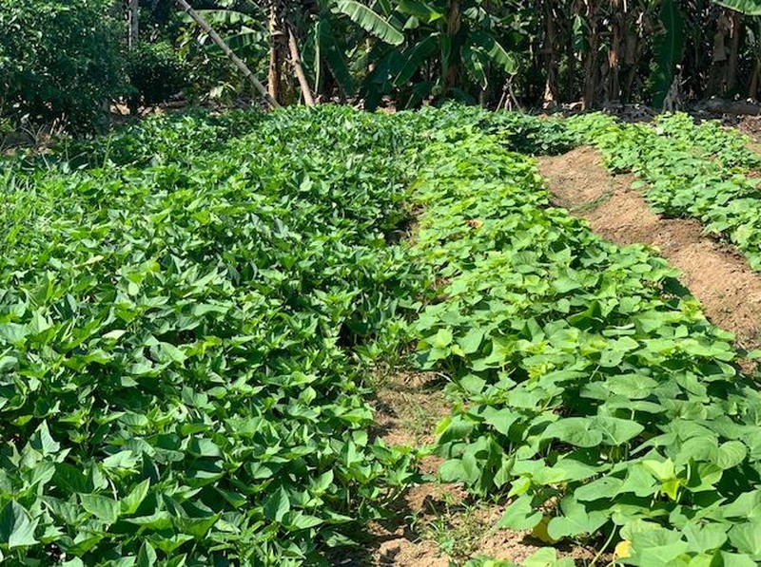
cây khoai lang

Slide 37
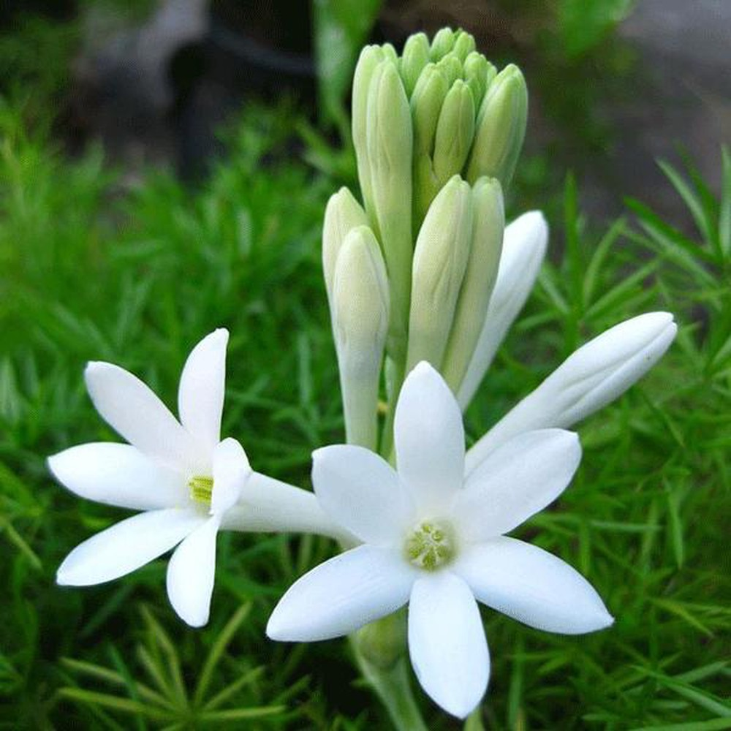
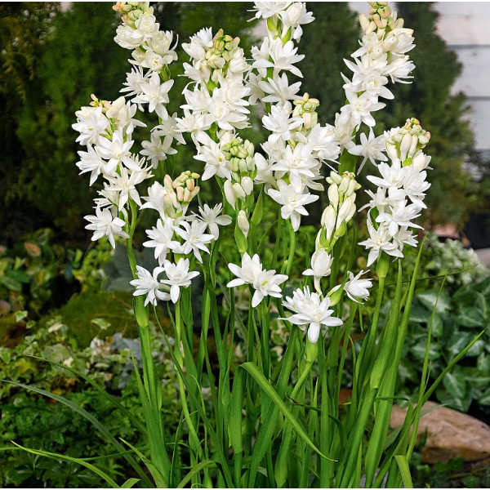
hoa huệ

Slide 38
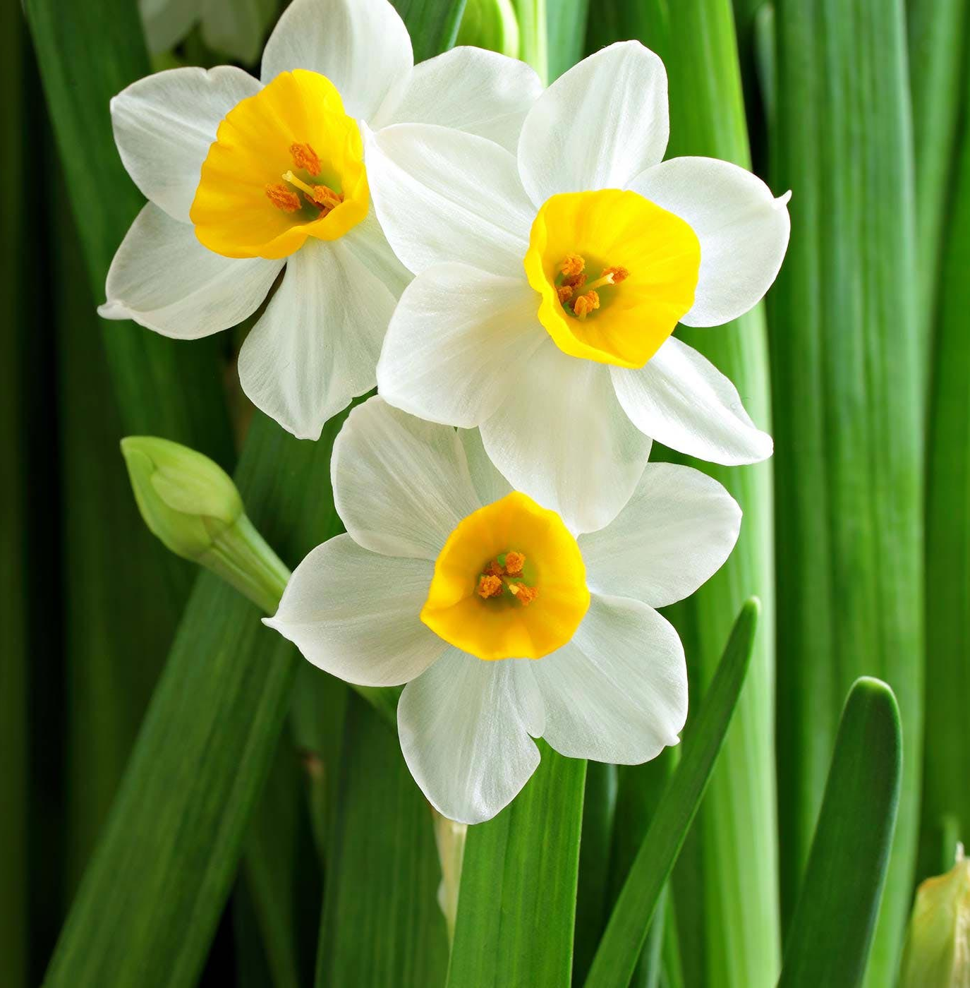
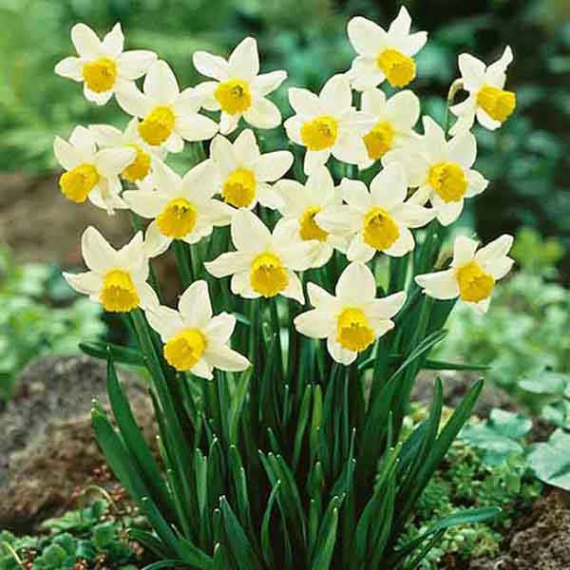
hoa thuỷ tiên

Slide 39
Ngày nghỉ, Hà thoải mái vui đùa với hoa trái vườn nhà. Hà thì thầm với cây xoài lúc lỉu quả. Hà cúi trêu đám dây khoai lang đang bò trên mặt đất. Em cùng gió nô giỡn bên những bông hoa huệ trắng. Em đưa tay vuốt ve những cánh thuỷ tiên đang thi nhau khoe sắc.
Ngày nghỉ, Hà làm gì?
Với từng loài cây trong vườn, Hà đã vui đùa như thế nào?
Vườn nhà Hà có những cây gì?
Notes:
GV có thể hỏi mở rộng thêm ở câu hỏi cuối

Slide 40
Hà thì thầm với cây xoài lúc lỉu quả.
Hà cúi trêu đám dây khoai lang đang bò trên mặt đất.
Em cùng gió nô giỡn bên những bông hoa huệ trắng.
Em đưa tay vuốt ve những cánh thuỷ tiên đang thi nhau khoe sắc.

Slide 41
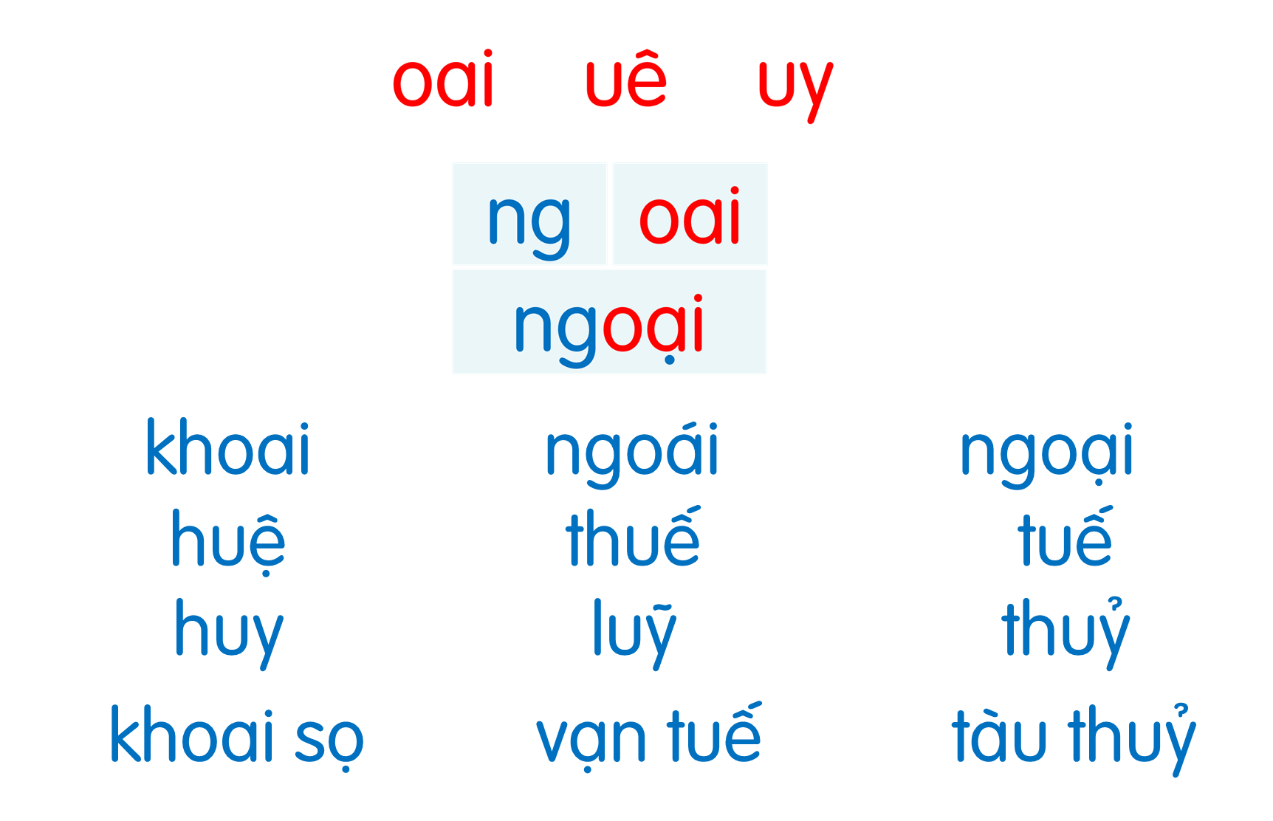
Ngày nghỉ, Hà thoải mái vui đùa với hoa trái vườn nhà. Hà thì thầm với cây xoài lúc lỉu quả. Hà cúi trêu đám dây khoai lang đang bò trên mặt đất. Em cùng gió nô giỡn bên những bông hoa huệ trắng. Em đưa tay vuốt ve những cánh thuỷ tiên đang thi nhau khoe sắc.

Slide 42
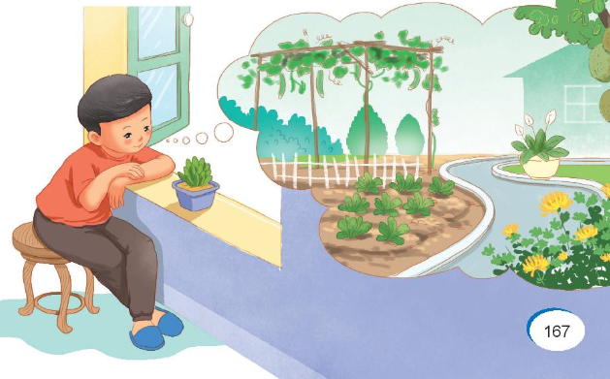
Nói
5
Khu vườn ước mơ

Slide 43
Em thấy gì trong tranh?
Nhà em có vườn không? Vườn nhà em có những cây gì?
Nếu có một khu vườn riêng của mình, các em muốn trồng cây gì trong khu vườn đó?

Slide 44


Slide 45
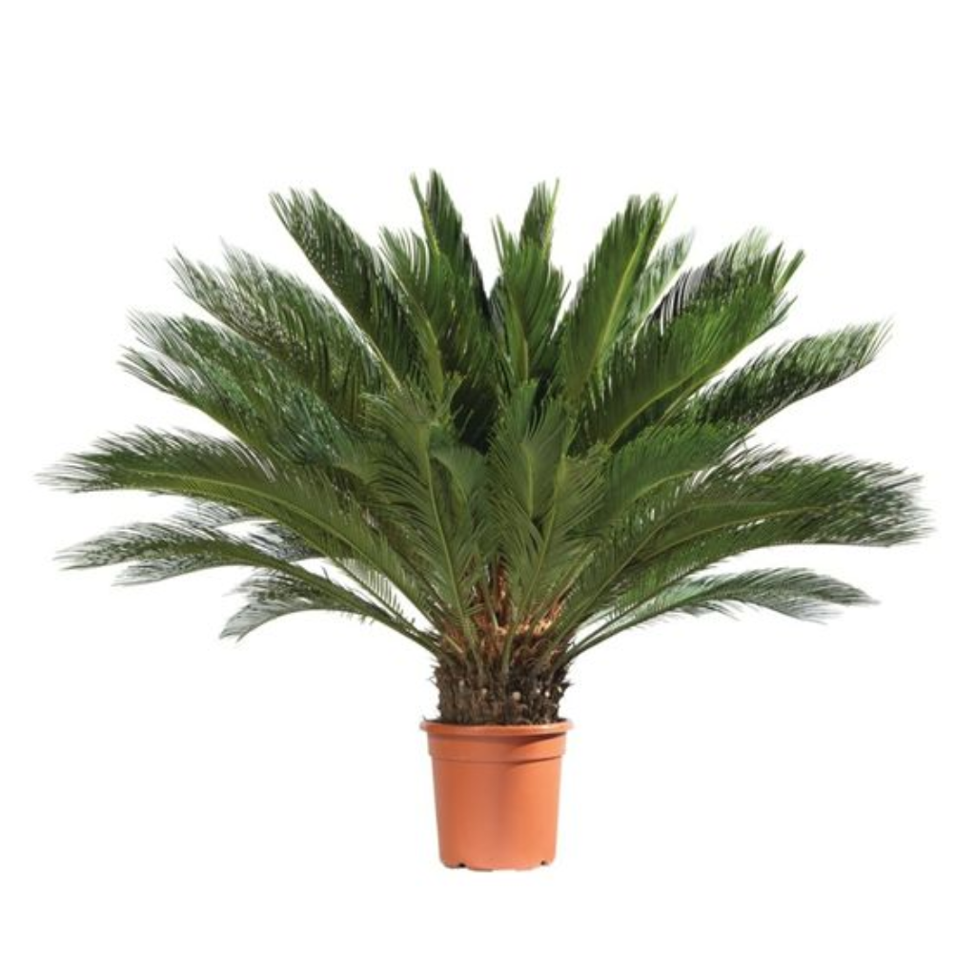
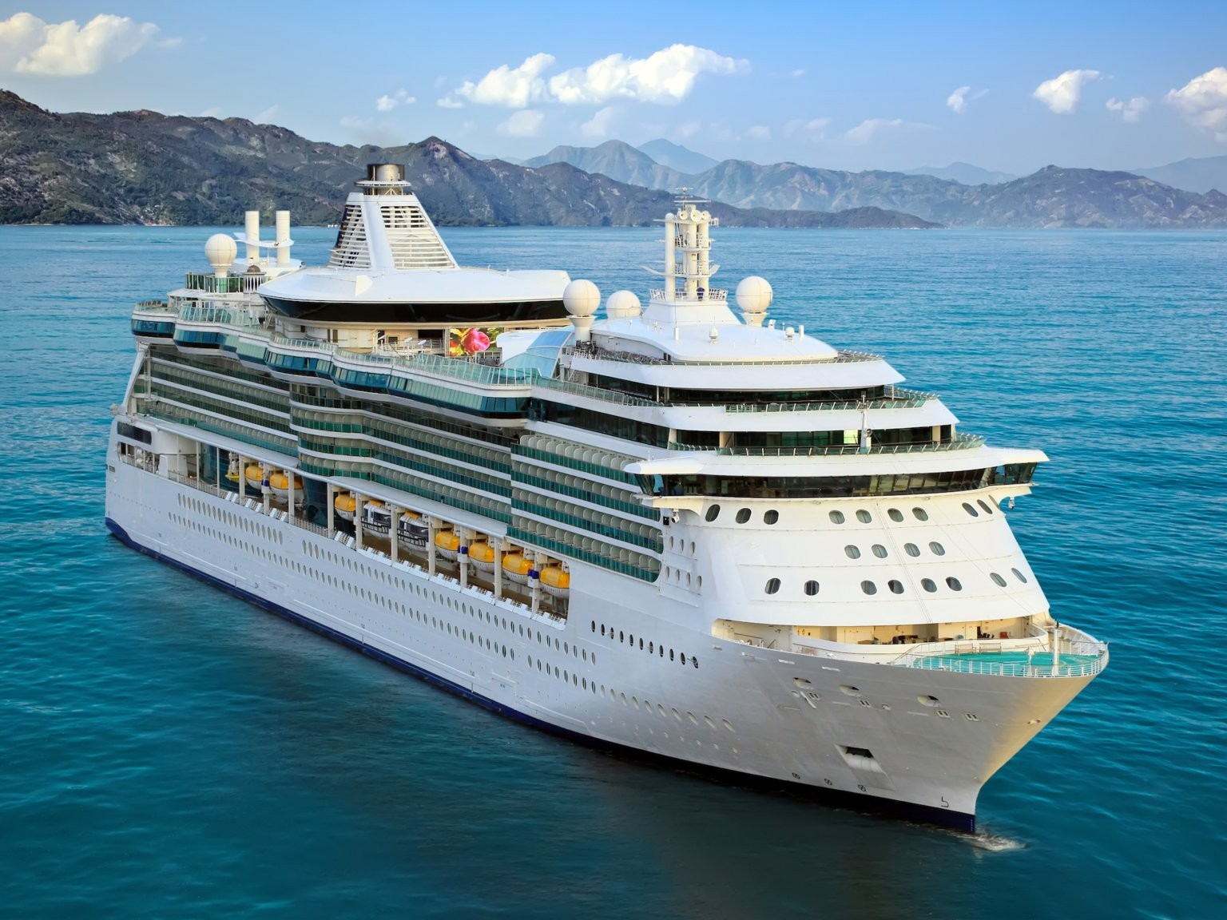
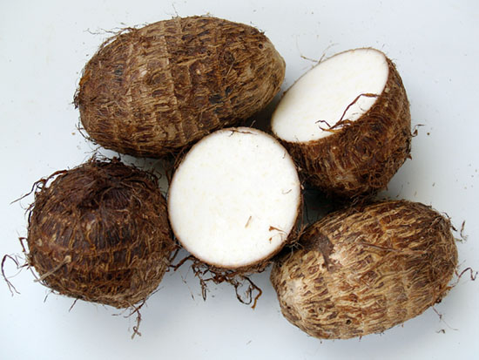
Nhìn hình viết từ
tàu thuỷ
khoai sọ
vạn tuế

